Slide 1
Признаки и предобработка данных
Занятие №3

Slide 2



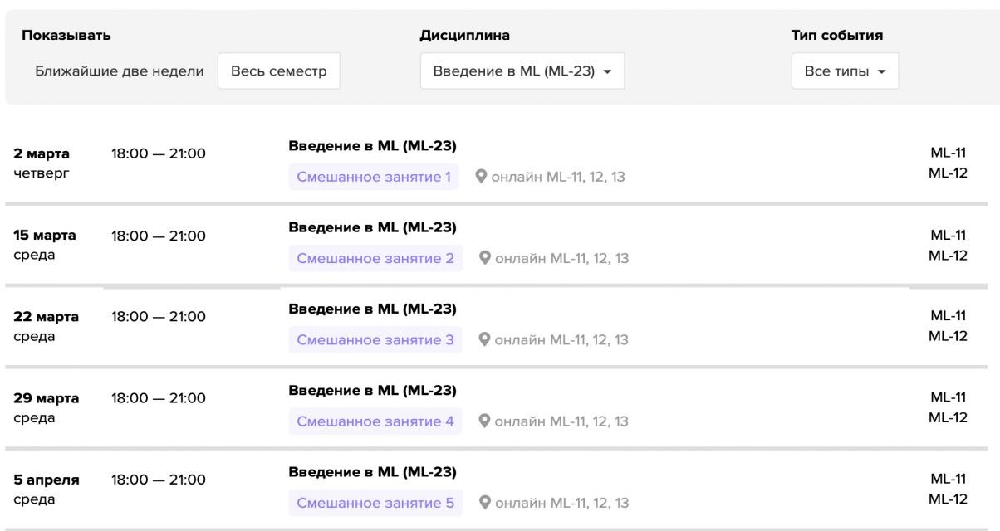






Пришел на лекцию
Отметился
Что-то понял
Оставил отзыв

Slide 3















Slide 4


Slide 5






- Lord Kelvin

Slide 6







•
•
•

Slide 7


Y ∈ ℝ – множество ответов
Х – множество объектов
{x₁ ,…, x𝓁} ⊂ X – обучающая выборка
y_{i} = y (x), i = 1,…, 𝓁 − известное множество ответов
a : X → Y − алгоритм, ставящий в соответствие объекту х некоторый ответ у
a_{i} = a(x), i = 1,…,𝓁 − ответы (предсказания) нашего алгоритма на выборке Х

Slide 8

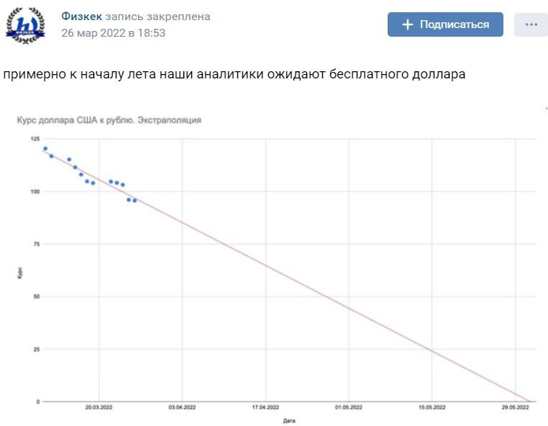
Курс доллара США к рублю. Экстраполяция
Дата

Slide 9


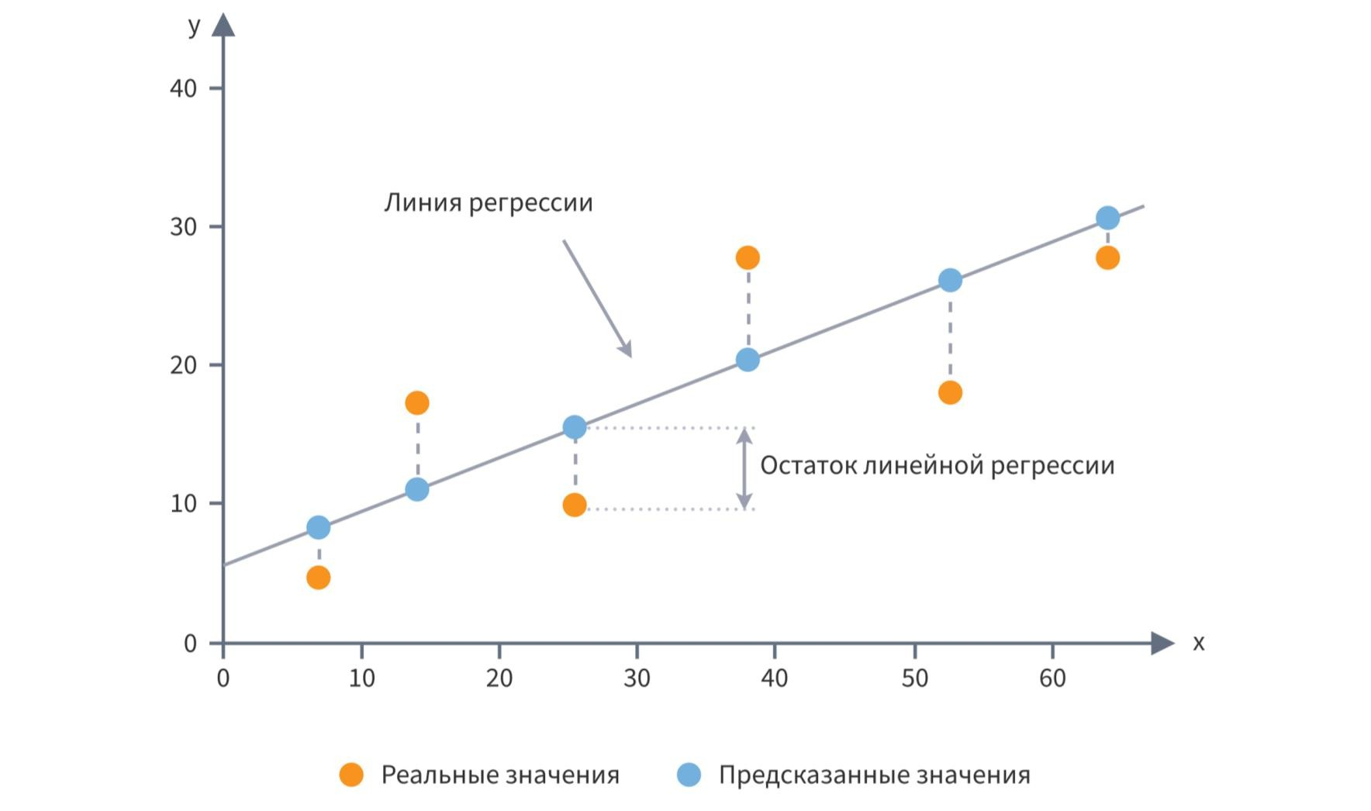

Slide 10

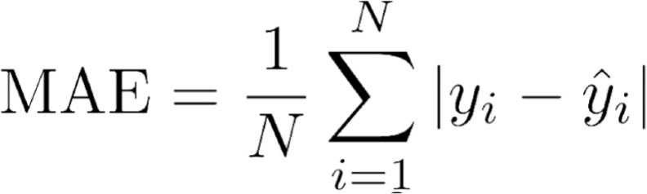
Оптимальное статичное решение – медиана ответов Y.
Range of predicted values: (-10,000 to 10,000) | True value: 100
10000
-
Единицы измерения как у таргета
Сложно интерпретировать
Нечувствителен к выбросам
Не дифференцируемая
8000
-
6000
-
MAE Loss
4000
-
2000
-
0
-
-
-
-
-
-
-
-
-
-
-10000
-7500
-5000
-2500
0
Predictions
2500
5000
7500
10000

Slide 11

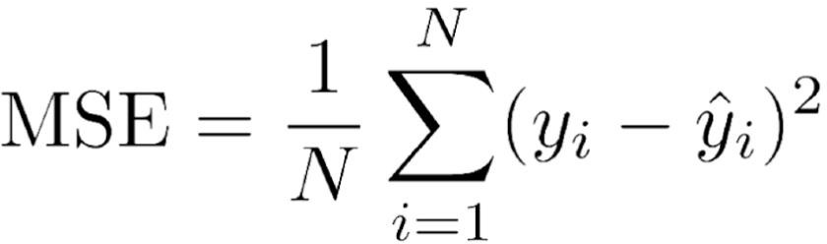
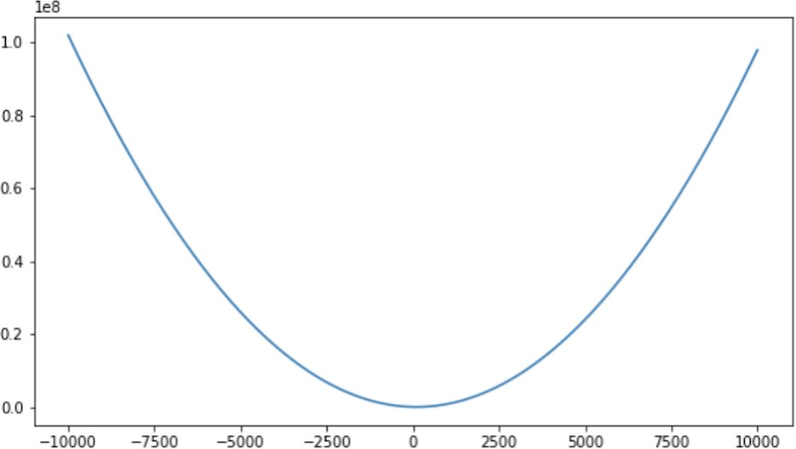
Оптимальное статичное решение – среднее ответов Y.
Range of predicted values: (-10,000 to 10,000) | True value: 100
Дифференцируемая
Чувствительна к выбросам
Сложно интерпретировать
MAE Loss
Predictions

Slide 12

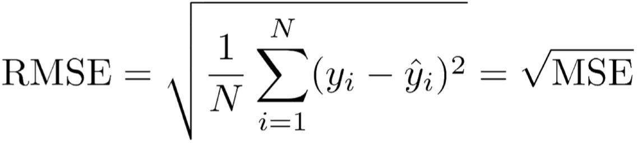

Оптимальное статичное решение – среднее ответов Y.
Дифференцируемая
Чувствительна к выбросам
Интерпретация: стандартное отклонение ответа

Slide 13



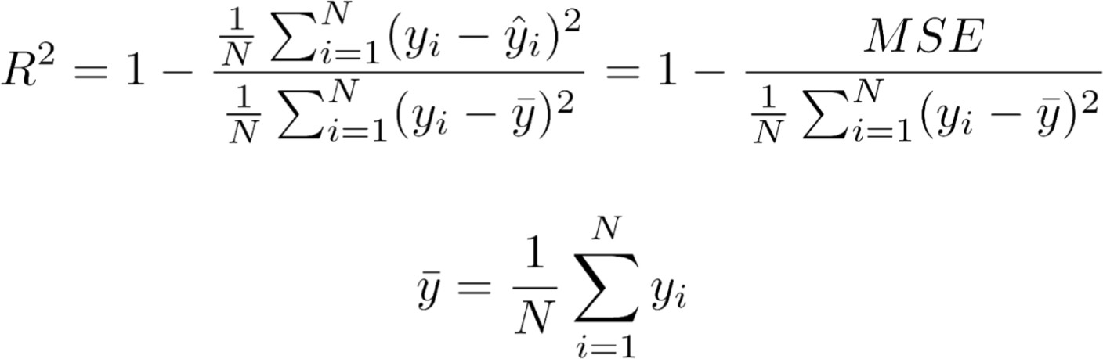

Дифференцируемая
Чувствительна к выбросам
Хорошо интерпретируется: насколько наша модель лучше, чем константное решение

Slide 14




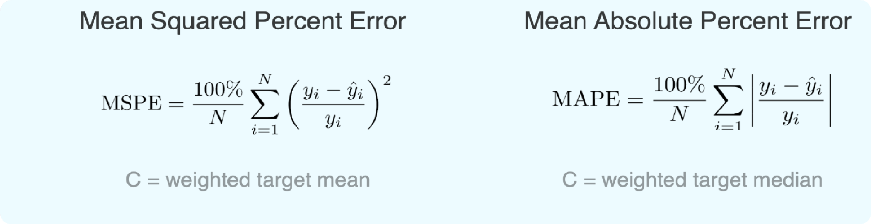




Присваивают большой вес абсолютно более маленьким объектам => смещены
Нечувствительны к выбросам
Хорошо интерпретируются: относительный прирост

Slide 15

 |  | Аномальные значения
 |  | Учитываем | Не учитываем (выбросы)
Интерпретируемость | Важна | RMSE, R-квадрат | MSPE, MAPE
 | Не важна | MSE | MAE

Slide 16



When your binary classification model outputs 0.5

Slide 17

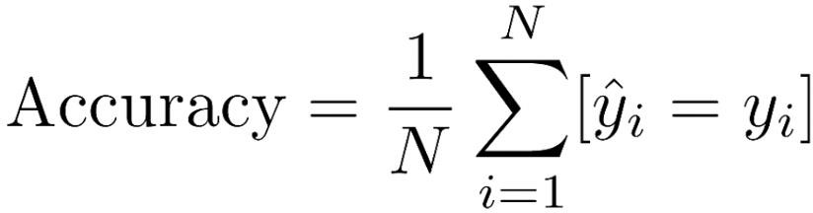

- доля правильных предсказаний
target = np.array([1, 1, 1, 2, 1, 1, 1, 2]) – какое лучшее константное предсказание?

Slide 18

- ОЧЕНЬ большая чувствительность к дисбалансу классов
Оптимальное статичное решение – самый популярный класс.

Slide 19

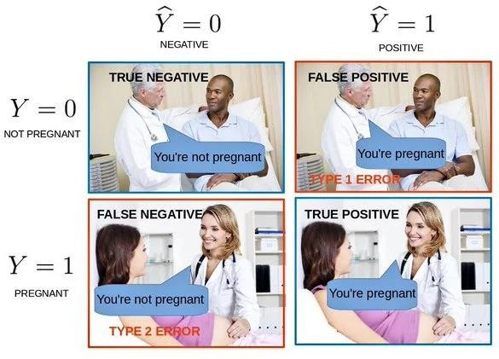
True – совпадение ответов
Positive – значение предсказания

Slide 20





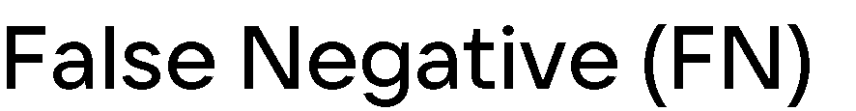


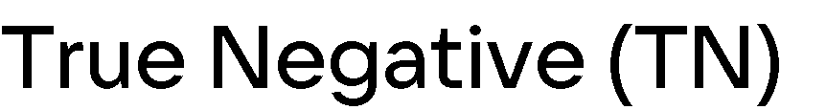





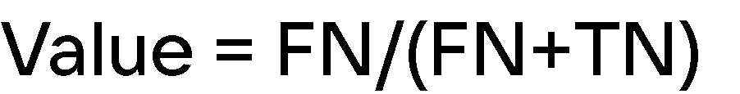



Slide 21

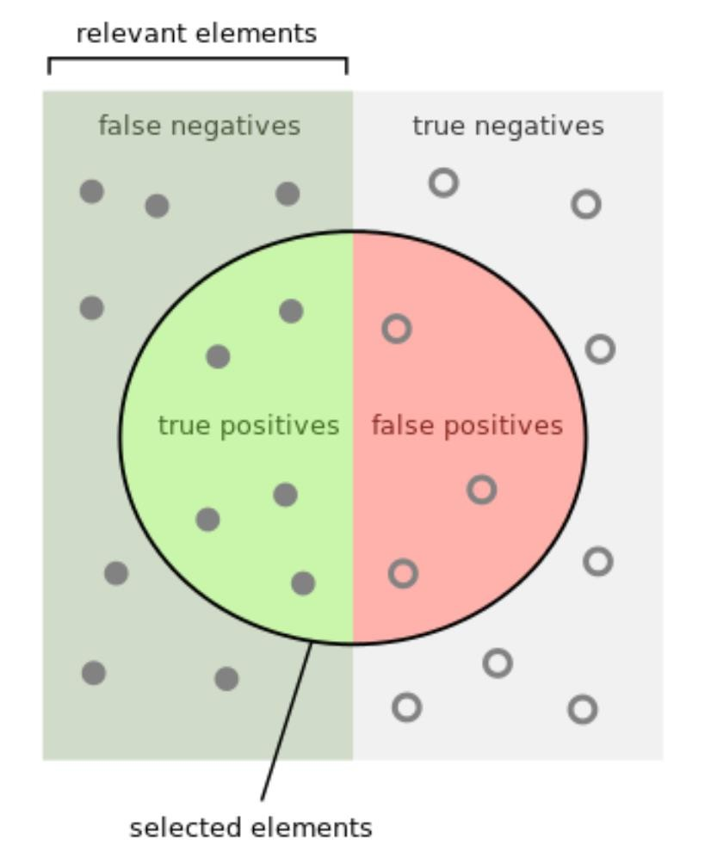
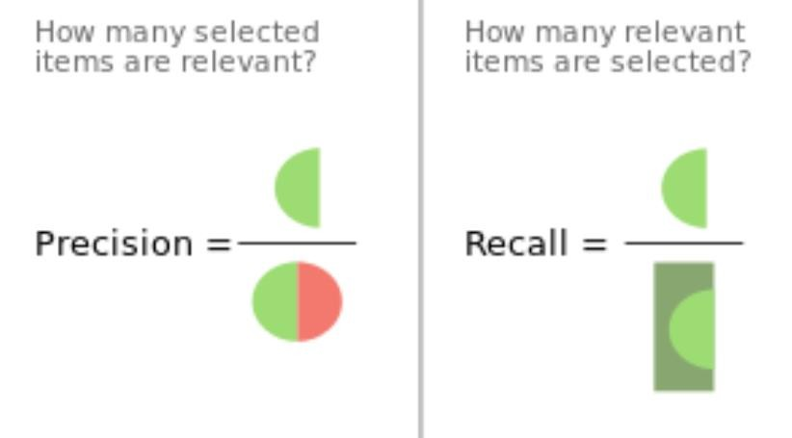

Slide 22

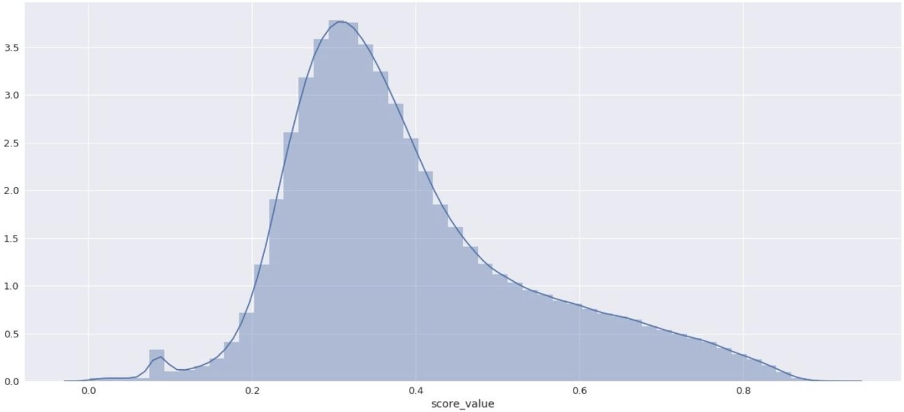
a : X → Y’,Y’ ∈ (0,1) − алгоритм предсказывает значение от 0 до 1 (например, вероятность принадлежности к положительному классу
score_value

Slide 23
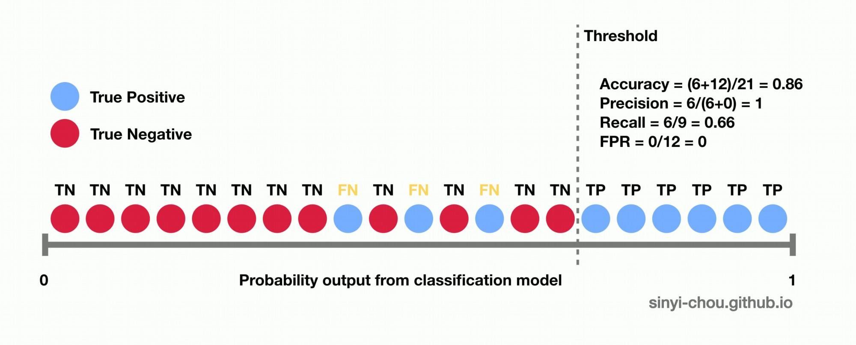

Slide 24



Slide 25


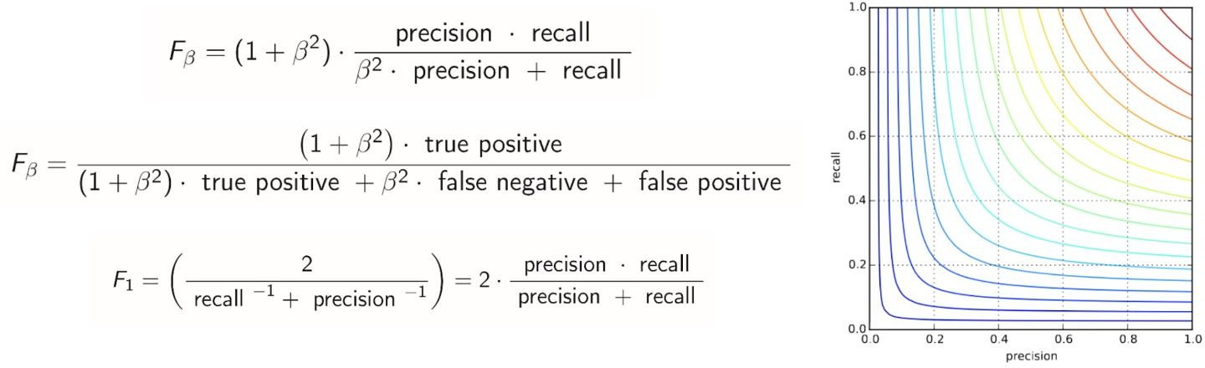

Стремится к нулю, если precision или recall близки к нулю. Коэффициент 𝜷 отвечает за пропорцию между метриками.

Slide 26



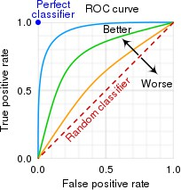
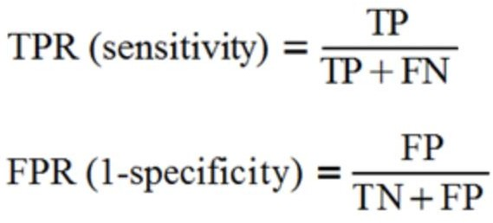
Area Under the ROC curve определяет долю правильно отранжированных пар

Slide 27





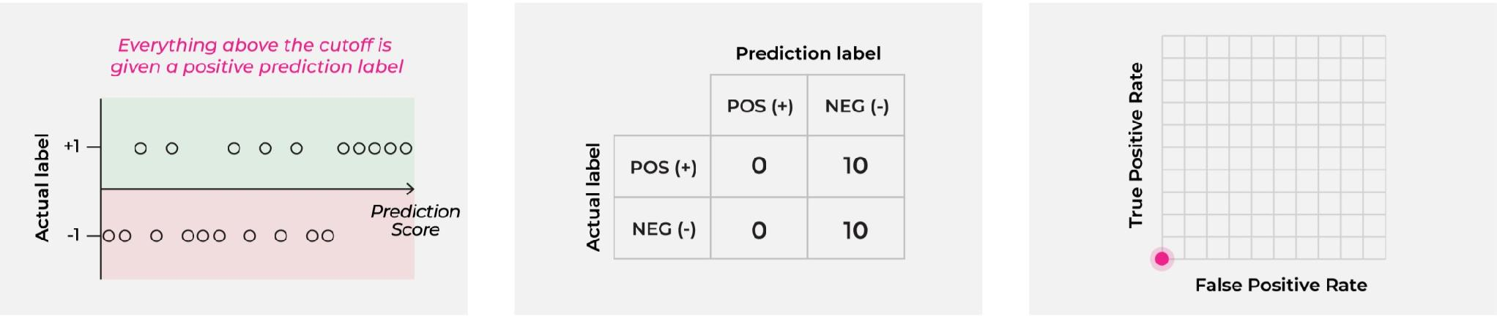

https://arize.com/blog/what-is-auc/

Slide 28





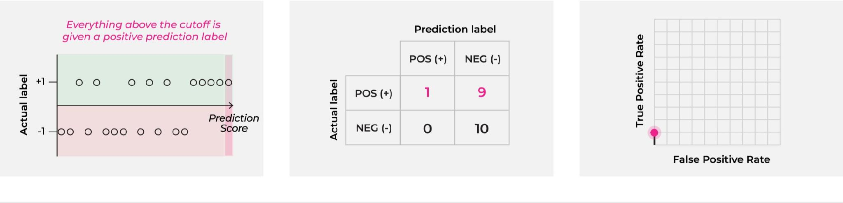
https://arize.com/blog/what-is-auc/

Slide 29


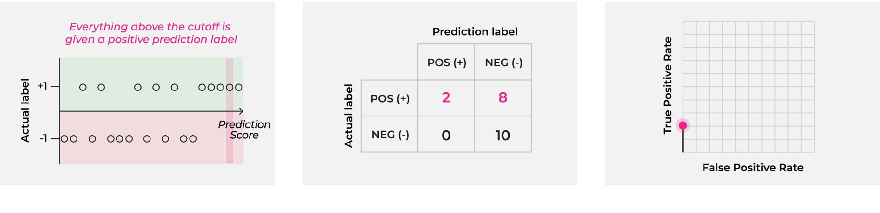
https://arize.com/blog/what-is-auc/

Slide 30





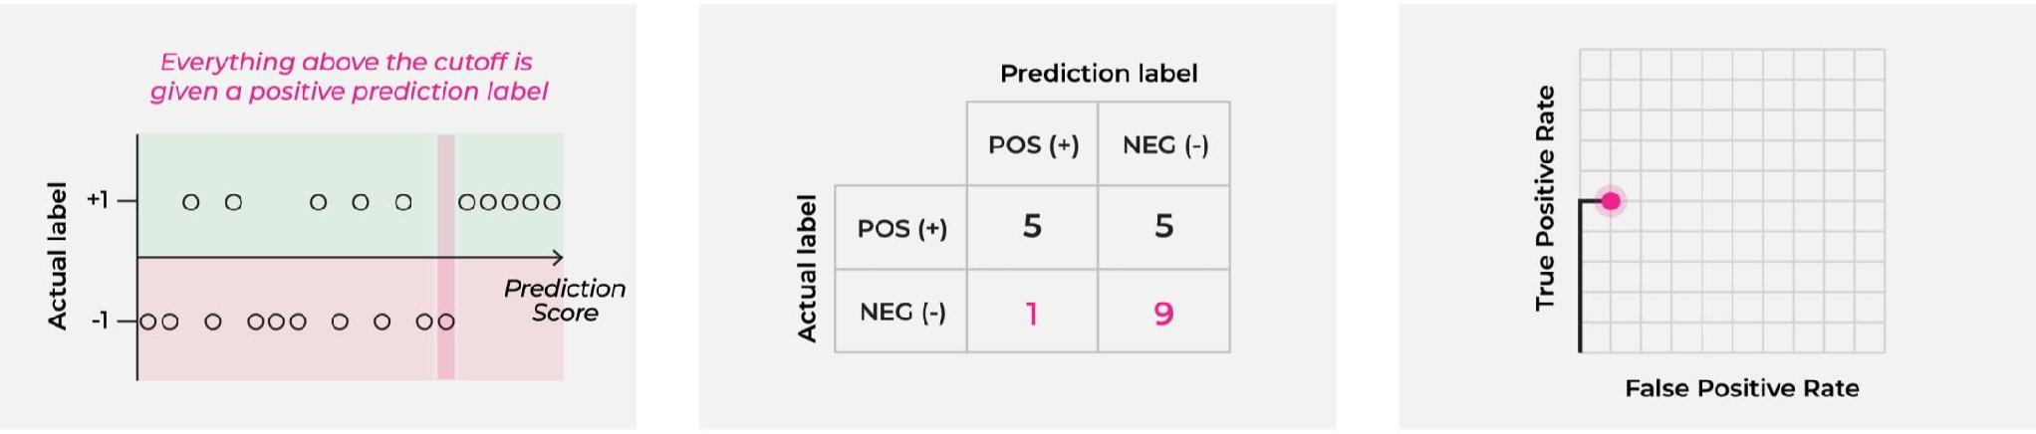
https://arize.com/blog/what-is-auc/

Slide 31
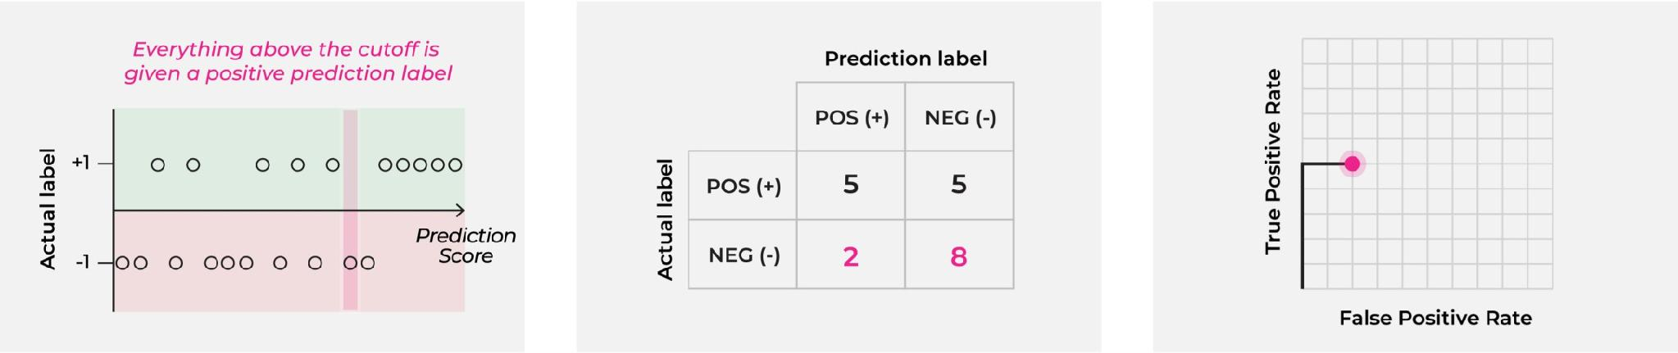
https://arize.com/blog/what-is-auc/

Slide 32

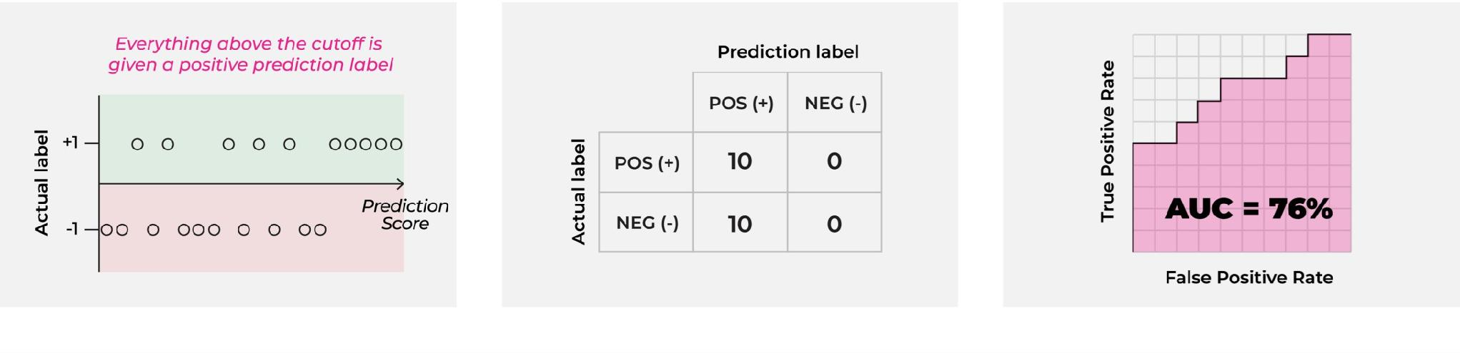
https://arize.com/blog/what-is-auc/

Slide 33


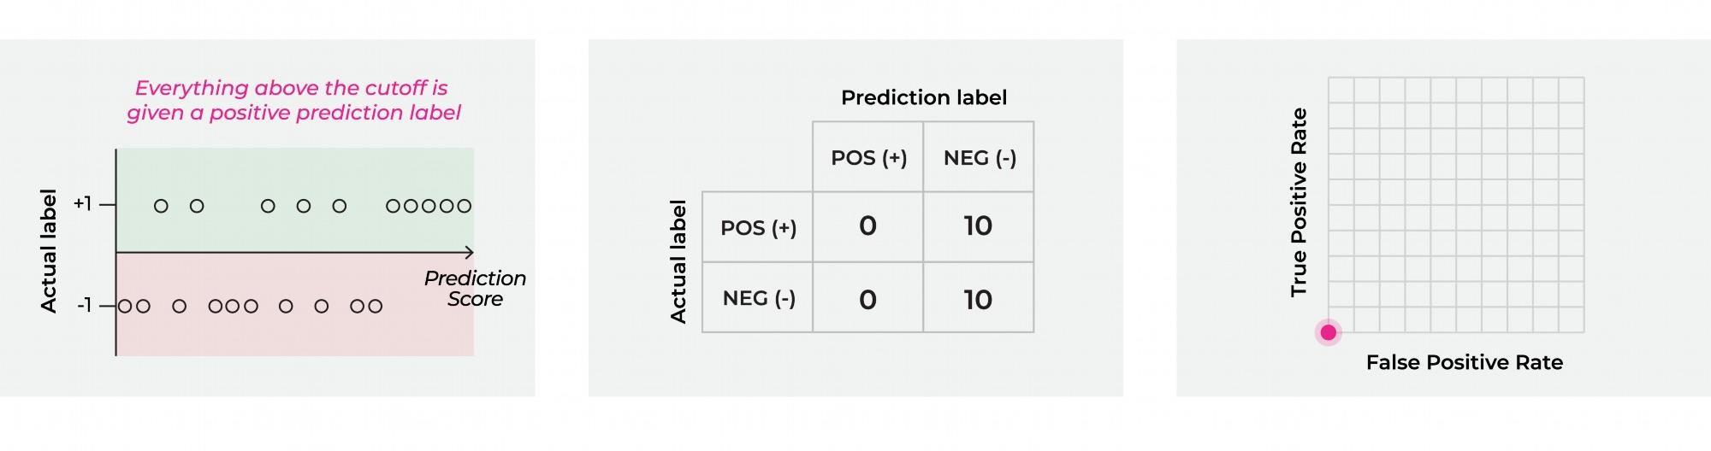
https://arize.com/blog/what-is-auc/

Slide 34
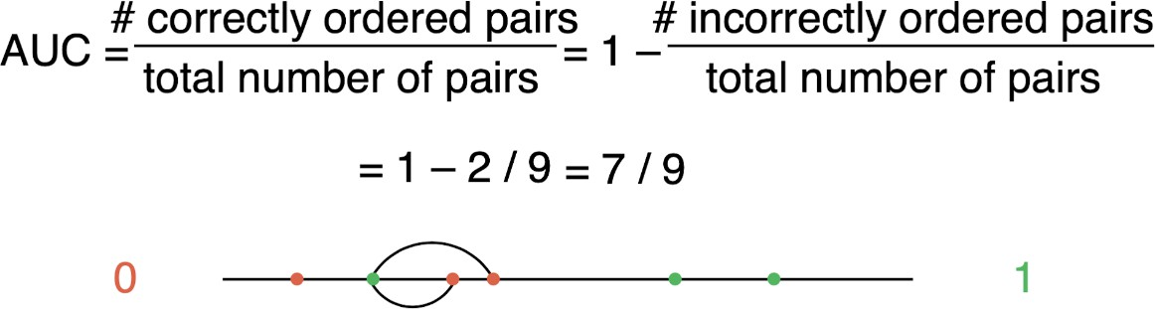

*только пары с разными метками
Соответственно, ROC-AUC слабо чувствительна на несбалансированных выборках.
Очень интересный тест

Slide 35

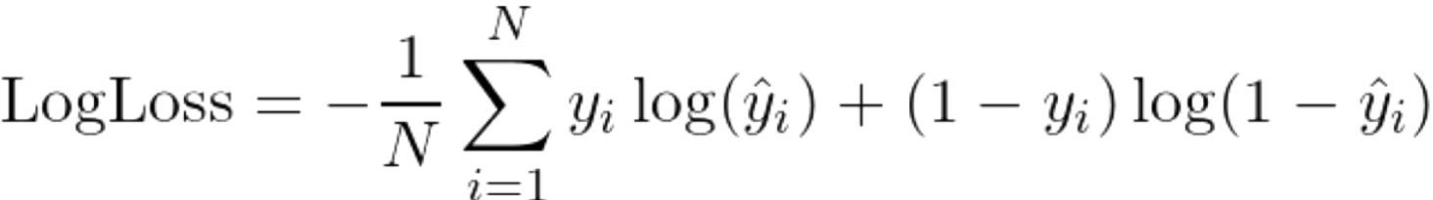

Выводится из метода максимального правдоподобия
В ходе построения алгоритма данное выражение минимизируется

Slide 36
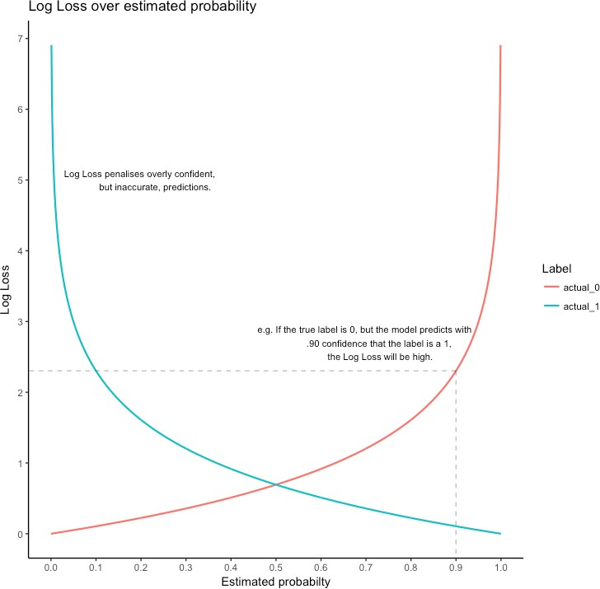

При неправильном предсказании значение
функционала уходит в бесконечность.
> Лечится ограничением значений функции.

Slide 37
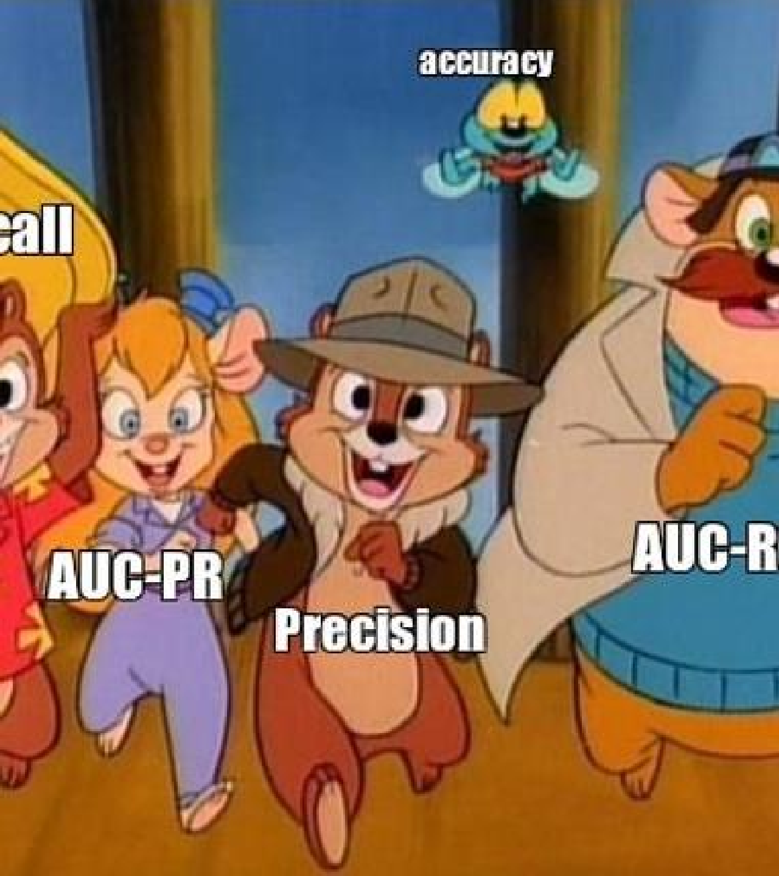



Открываем jupyter notebook)

Slide 38

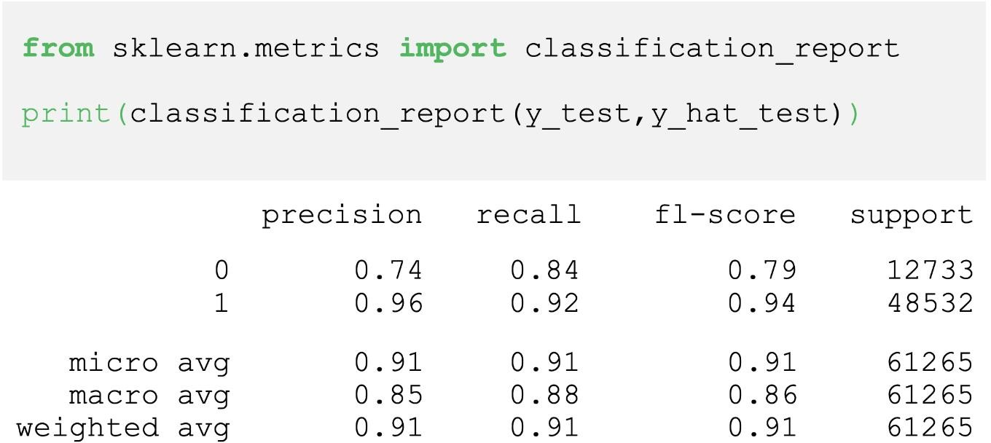

Slide 39



Slide 40





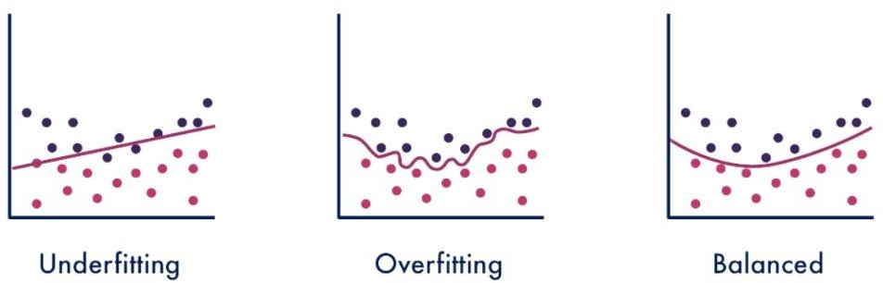
построить алгоритм улавливающий общие закономерности данных (путь воина)
запомнить ответы обучающей выборки

Slide 41
















Строим набор моделей-кандидатов
Выбираем модель
Проверяем, что все хорошо

Slide 42



Перемешиваем и делим в желаемой пропорции.
Для возможности повторить результаты важно фиксировать random_state.

Slide 43



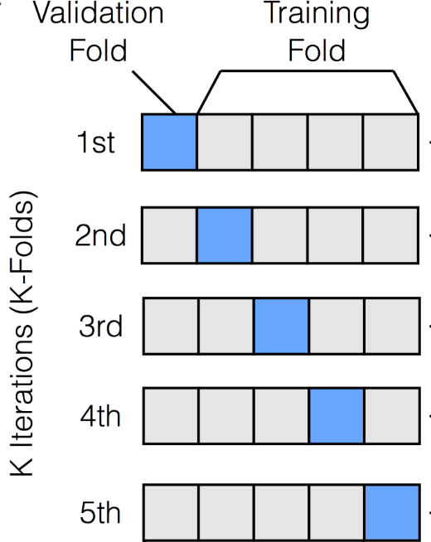


Разбиваем датасет на K равных частей, затем строим K моделей где в качестве Test берем одну из частей, а все остальные используем как Train. На Train обучаем модель, на Test оцениваем качество.
Используем все данные как для построения моделей, так и для оценки
качества
Один из наиболее популярных методов оценки качества моделей

Slide 44






Экстремальный случай K-fold, когда K равно числу самплов в наборе данных.
Модель на датасете без одного сампла практически идентична модели на полном датасете
Может быть эффективно посчитан для некоторых видов моделей

Slide 45



Повторяем N раз построение модели с разными разбиениями (можно просто менять random_state)
В N раз увеличивает сложность построения
Помогает на маленьких выборках

Slide 46



Сохраняем некоторые распределения из исходной выборки при разбиениях
Распределение признака (пол/возраст/дата и тд)
Распределение таргета

Slide 47



Разбиваем датасет на K частей, у каждой из которых test лежит правее на временной оси, чем train.
Data
Train
Test
Train
Test
Train
Test
Train
Test

Slide 48



Slide 49

File123.csv – сырой набор численных и не
только признаков
Sample – объект из обучающей выборки, представлен вектором
Feature extraction – превращение данных, специфических для предметной области, в понятные для модели векторы

Slide 50

Бинарные – принимают значение 0/1
(флаг подключения услуги)
Категориальные – их множество значений конечно
Количественные – их множество значений вся числовая прямая
Порядковые – их множество значений конечно и упорядочено

Slide 51

Числовые
Текстовые данные
Дата и время
Картинки
Геоданные
Звук
Временные ряды
Графы

Slide 52
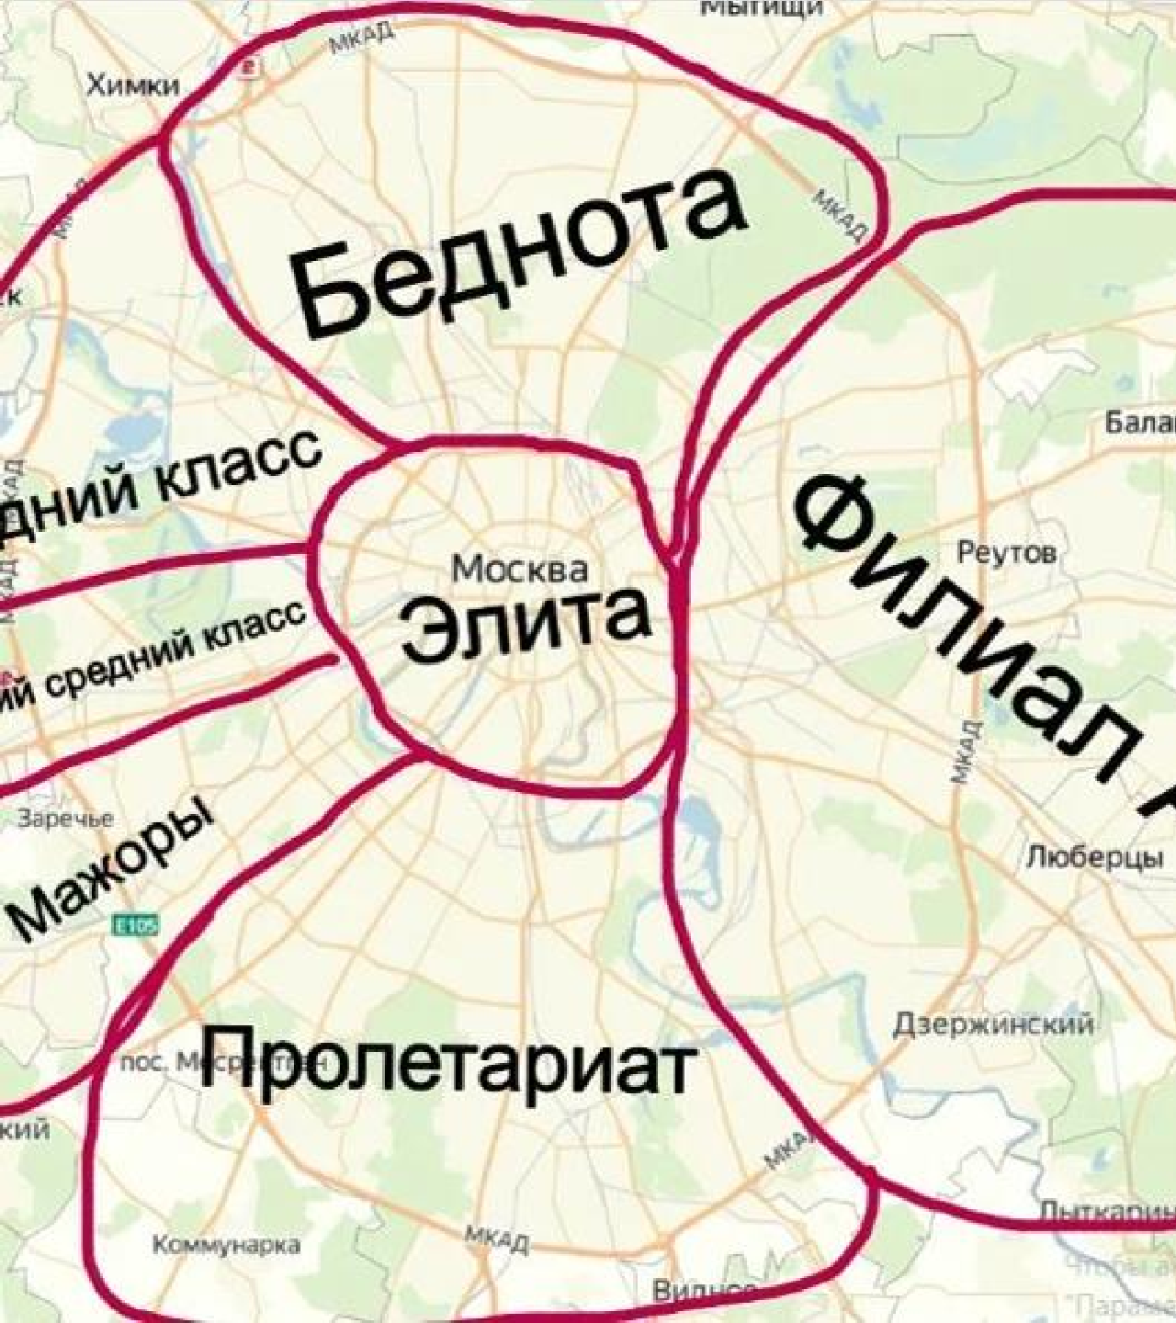

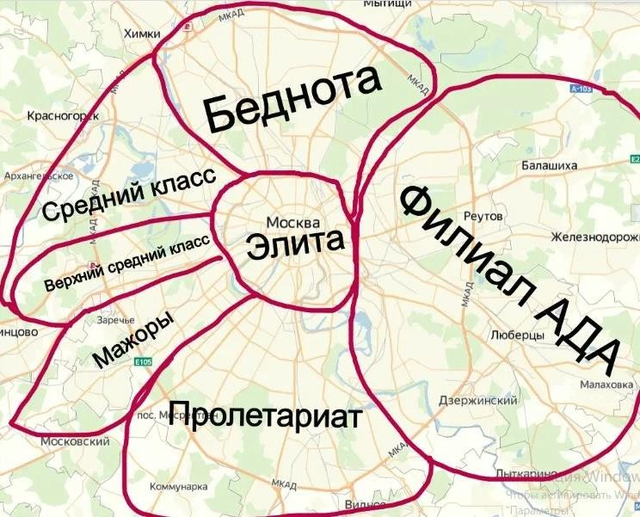
Количество объектов в некотором
радиусе
Расстояние до важных оъектов
Что находится по заданной
координате
Признаки маршрута между несколькими точками

Slide 53



Абсолютное время
Периодичность
Временной интервал до особого
события

Slide 54



Среднее значение/медиану/дисперсию за период
Тренд за период
Количество пиков
Коэффициенты асимметрии и эксцесса

Slide 55



Slide 56



Slide 57



Чтобы конкретный алгоритм машинного
обучения их правильно интерпретировал
Чтобы конкретный алгоритм машинного
обучения эффективно находил взаимосвязи
Чтобы внести априорные знания о наборе
данных или свойствах признаков

Slide 58





это преобразование данных к неким безразмерным единицам. Иногда — в рамках заданного диапазона, например, [0..1] или [-1..1]. Иногда — с какими-то заданным свойством, как, например, стандартным отклонением равным 1.
приведение различных данных в самых разных единицах измерения и диапазонах значений к единому виду, который позволит сравнивать их между собой или использовать для расчёта схожести объектов. На практике это необходимо, например, для кластеризации и в некоторых алгоритмах машинного обучения.

Slide 59





Для каждого признака в наборе вычитаем среднее и делим на стандартное отклонение.
Значения каждого признака в наборе приводят к диапазону [0,1].
Применение монотонного преобразования
к признаку (например: логарифмирование, возведение в степень)
Область значений количественного или порядкового признака делим на N участков и представляем в виде N бинарных признаков.

Slide 60

Замена на порядковый признак
One-hot encoding
Binning and woe (только для бинарной классификации)
Hashing trick

Slide 61
Feature
Feature
1 | School
2 | Basic
3 | University
4 | School
1 | 1
2 | 0
3 | 2
4 | 1

Slide 62



Feature
F=School
F=Basic
F=University
1 | School
2 | Basic
3 | University
4 | School
1 | 1 | 0 | 0
2 | 0 | 1 | 0
3 | 0 | 0 | 1
4 | 1 | 0 | 0

Slide 63


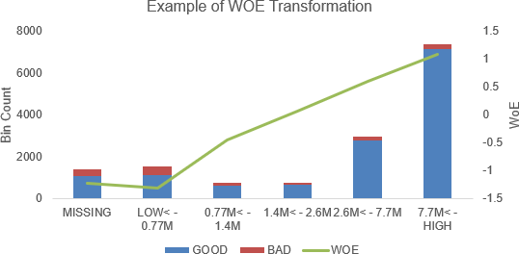

Подсчет WOE каждой категории
Объединение бинов с близким WOE для максимизации разницы между группами
Замена значения признака на WOE в бине

Slide 64

Feature
F=S
F=B,U
1 | School
2 | Basic
3 | University
4 | School
1 | 1 | 0
2 | 0 | 1
3 | 0 | 1
4 | 1 | 0

Slide 65




k ближайших соседей с евклидовым расстоянием
категория кинотеатра [1..43]
день недели [0..6]
час суток [0..23]
цена билета [100..1000]
заполненность зала в % Что делать?

Slide 66




Открываем jupyter notebook)

Slide 67
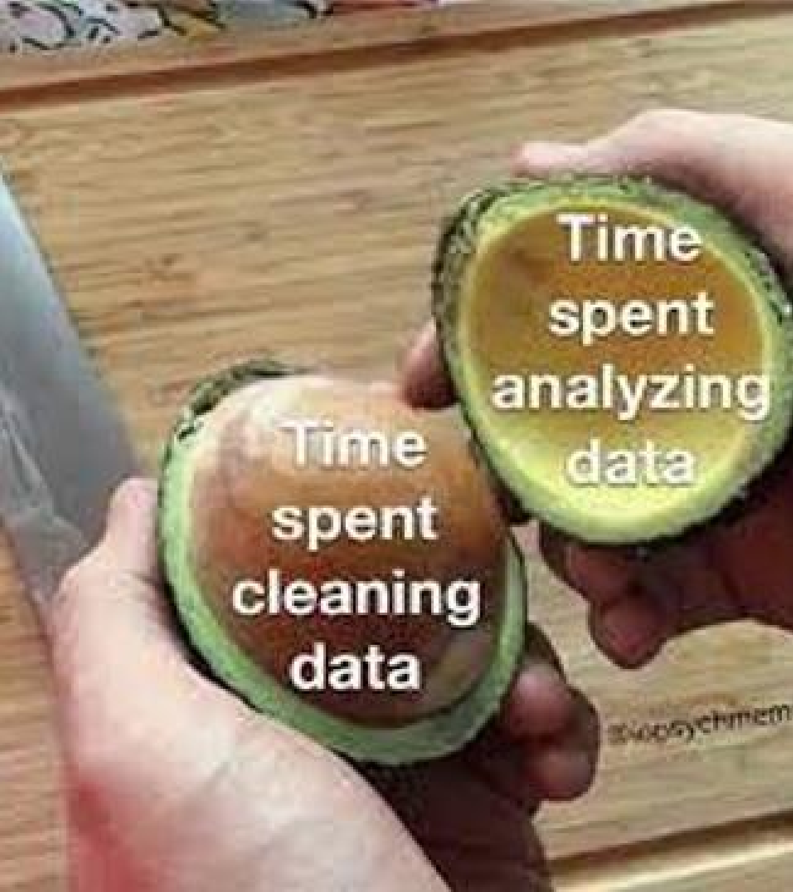

Удаление или преобразование пропущенных значений
Удаление дублей
Удаление/обработка выбросов

Slide 68



Ошибки при записи
Ошибки при сборке данных
Невозможность сбора

Slide 69

Замена на случайное значение
из распределение признака
Замена на более вероятное значение
Замена средним значением целевой переменной на пропущенных значениях признака
Замена средним/медианой

Slide 70







Выбор признаков, имеющих наиболее тесные взаимосвязи с целевой переменной
Однофакторный анализ
Рекурсивное исключение признаков
PCA
Уменьшает переобучение
Повышает точность
Ускорение обучения
Отбор на основе важности
признаков

Slide 71

Однофакторный анализ
Рекурсивное исключение признаков
Отбор признаков по взаимосвязи с целевой переменной. Например по качеству модели на 1 признаке, стабильности, корреляции с таргетом и тд.
PCA
Отбор на основе важности
признаков

Slide 72
Однофакторный анализ
Рекурсивное исключение признаков
Отбор признаков с помощью recursive feature elimination.
PCA
Отбор на основе важности
признаков

Slide 73
Однофакторный анализ
Рекурсивное исключение признаков
Метод главных компонент позволяет уменьшить количество используемых признаков с помощью взятия проекций пространства признаков на подпространство меньшей размерности.
PCA
Отбор на основе важности
признаков

Slide 74
Однофакторный анализ
Рекурсивное исключение признаков
PCA
По коэффициентам построенной модели/по feature importance некоторых алгоритмов.
Отбор на основе важности
признаков

Slide 75


Slide 76





